Slide 1
NOTATION QCM cours botanique module 1 BEMN
- la ou les propositions exactes sont trouvées et elles seules : 1 point
- la réponse diffère d’un élément de la réponse exacte : 0,5 point
- la réponse diffère de 2 éléments de la réponse exacte : 0,25 point
- la réponse diffère de plus d’un élément de la réponse exacte ou pas de réponse : 0 point

Slide 2
QCM 11. Parmi les propositions suivantes, laquelle ou lesquelles sont exactes ?
A - Dans une coupe primaire, on n’a pas de tissu secondaire.
B - L’assise pilifère des racines est aussi appelée rhizosphère.
C - Le bois final dans un cerne est encore appelé bois d’hiver.
D - Le phellogène fournit vers l’extérieur du subéroïde.
E - Le suber secondaire est encore appelé le liber.
rhizoderme
bois d’automne
suber II ou liège

Slide 3
QCM 12. Une tige primaire aérienne de Monocotylédone diffère d’une racine primaire de Monocotylédone par :
A - l’absence d’endoderme
B - l’absence de rhizoderme et de suber primaire
C - la présence d’un épiderme avec éventuellement stomates et cuticule
D - la présence de faisceaux cribrovasculaires
E - les faisceaux de xylème primaire centripètes dans la tige et centrifuges dans la
racine
les faisceaux de xylème I centrifuges

Slide 4
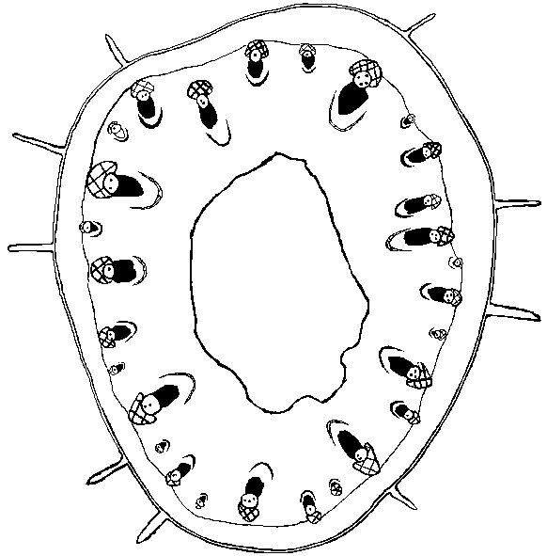
QCM 13. Parmi les propositions suivantes, laquelle ou lesquelles sont exactes ?
A - correspond à une tige herbacée
B - ne présente ni collenchyme, ni épiderme
C - ne présente pas de parenchyme médullaire
D - présente des poils absorbants
E - présente une eustèle
présente un épiderme
présente des poils tecteurs

Slide 5
QCM 14. Le Cyprès :
A - a pour nom latin Cupressus sempervirens
B - appartient à la famille des Cupressacées
C - présente des écailles en forme de clou
D - présente des écailles munies sur la face supérieure de deux graines
E - présente des graines avec une aile provenant de la délamination de l’écaille
les propositions D et E correspondent à la famille des Pinacées

Slide 6
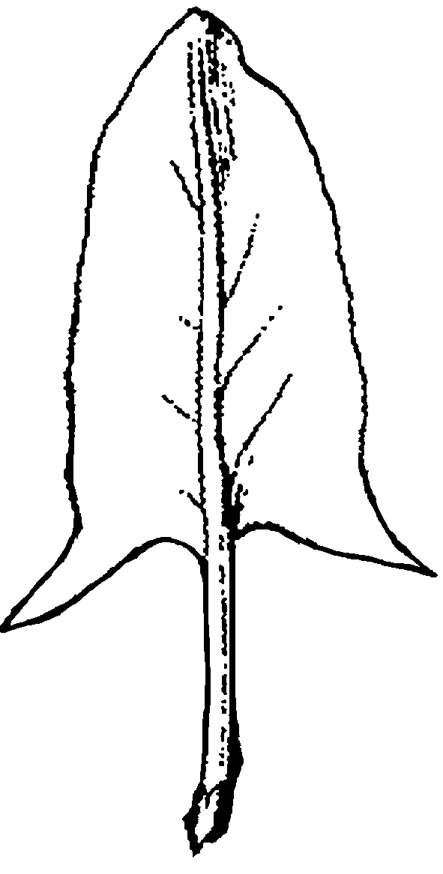
QCM 15. Cette feuille de Liseron des haies est :
A - cordiforme
B - hastée
C - oblongue
D - peltée
E - tronquée

Slide 7
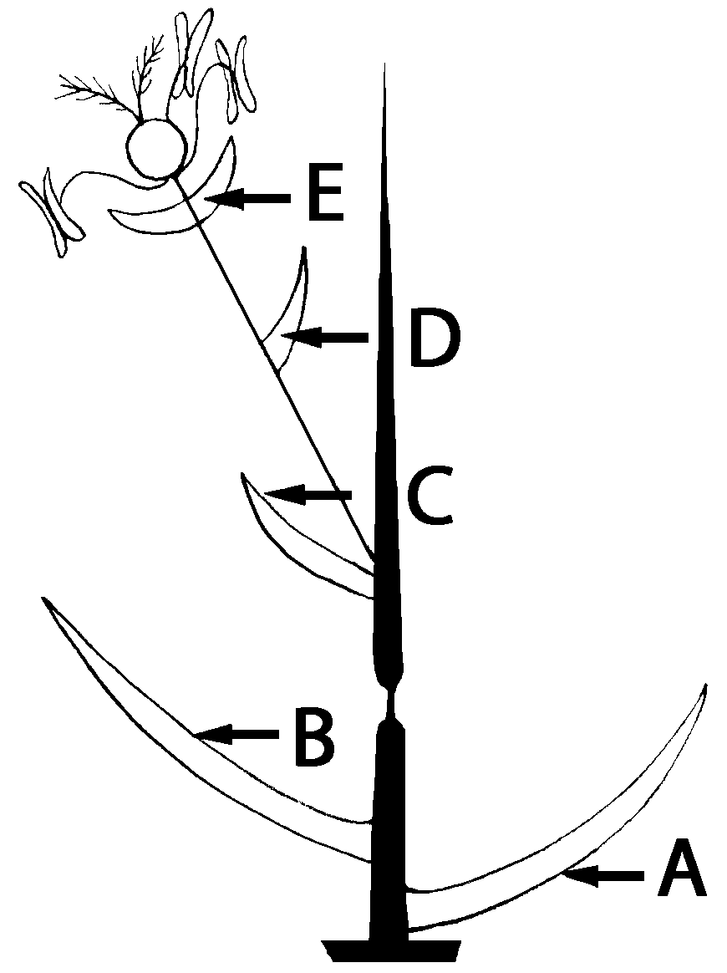
QCM 16. Dans cette épillet de Poacée ou Graminées :
A - A est la glumelle inférieure
B - B est la glumelle supérieure
C - C est la glume inférieure ou paléole
D - D est la glume supérieure ou lemme
E - E est une lodicule
glume inférieure
glume supérieure
glumelle inférieure ou lemme
glumelle supérieure ou paléole
encore appelée glumellule

Slide 8
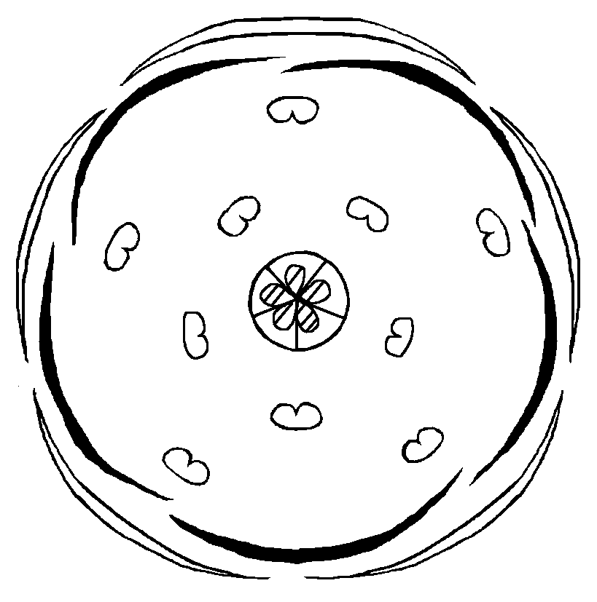
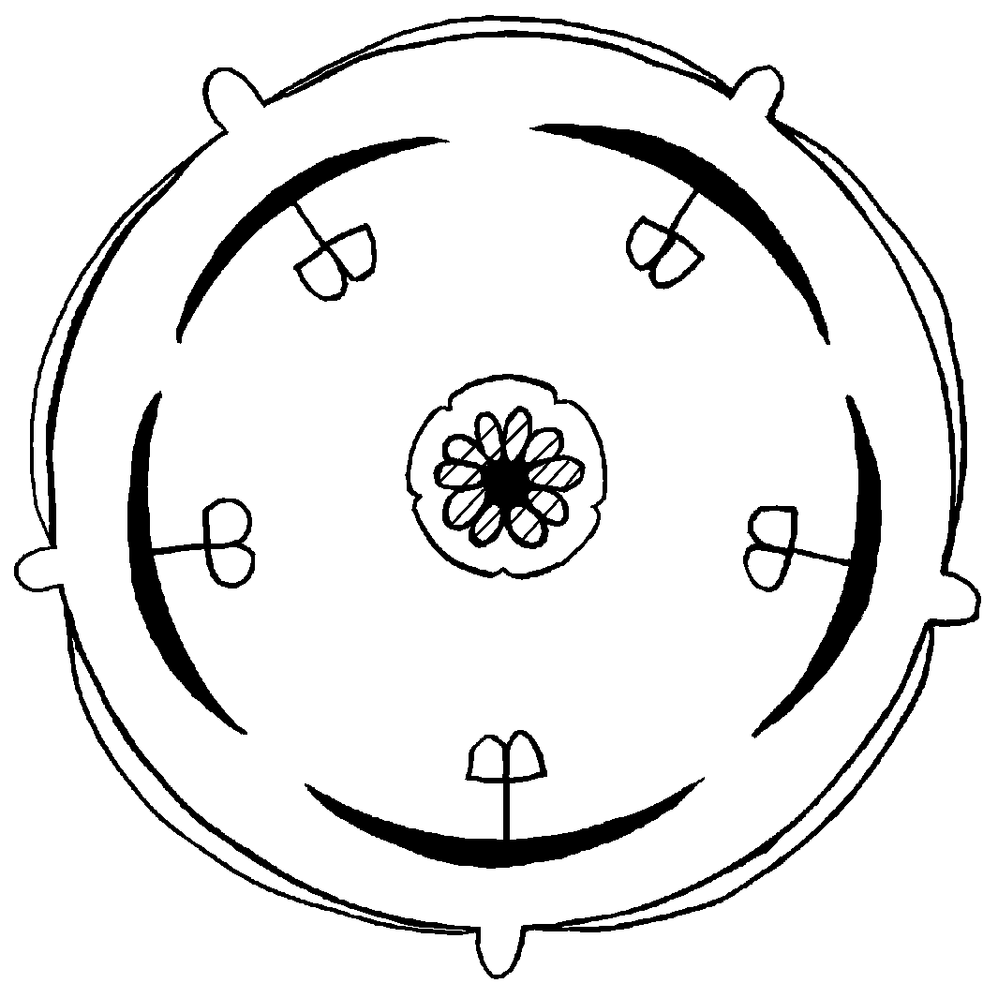
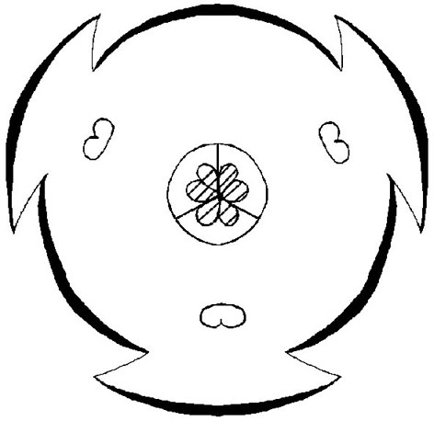
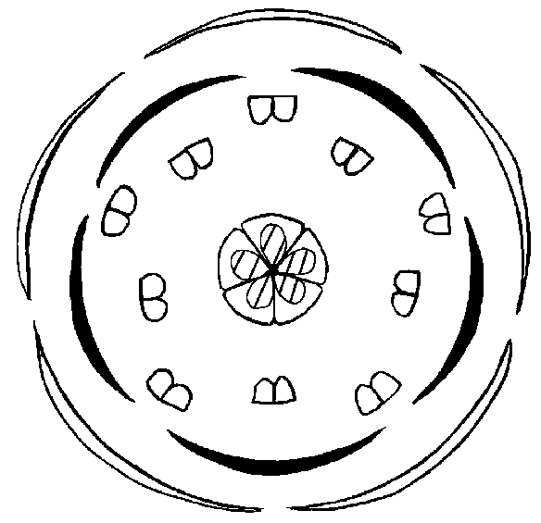
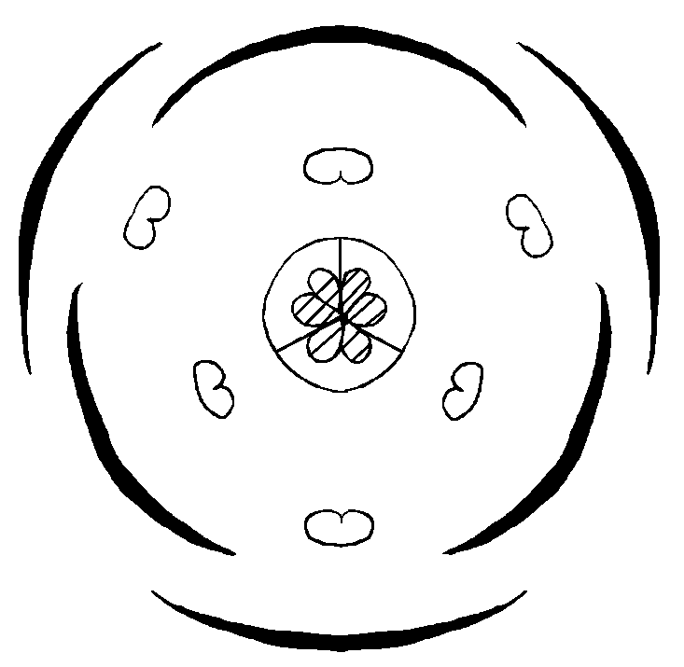
QCM 17. Parmi les feuilles suivantes, laquelle ou lesquelles présentent un ochréa ?
A
B
C
D
E

Slide 9
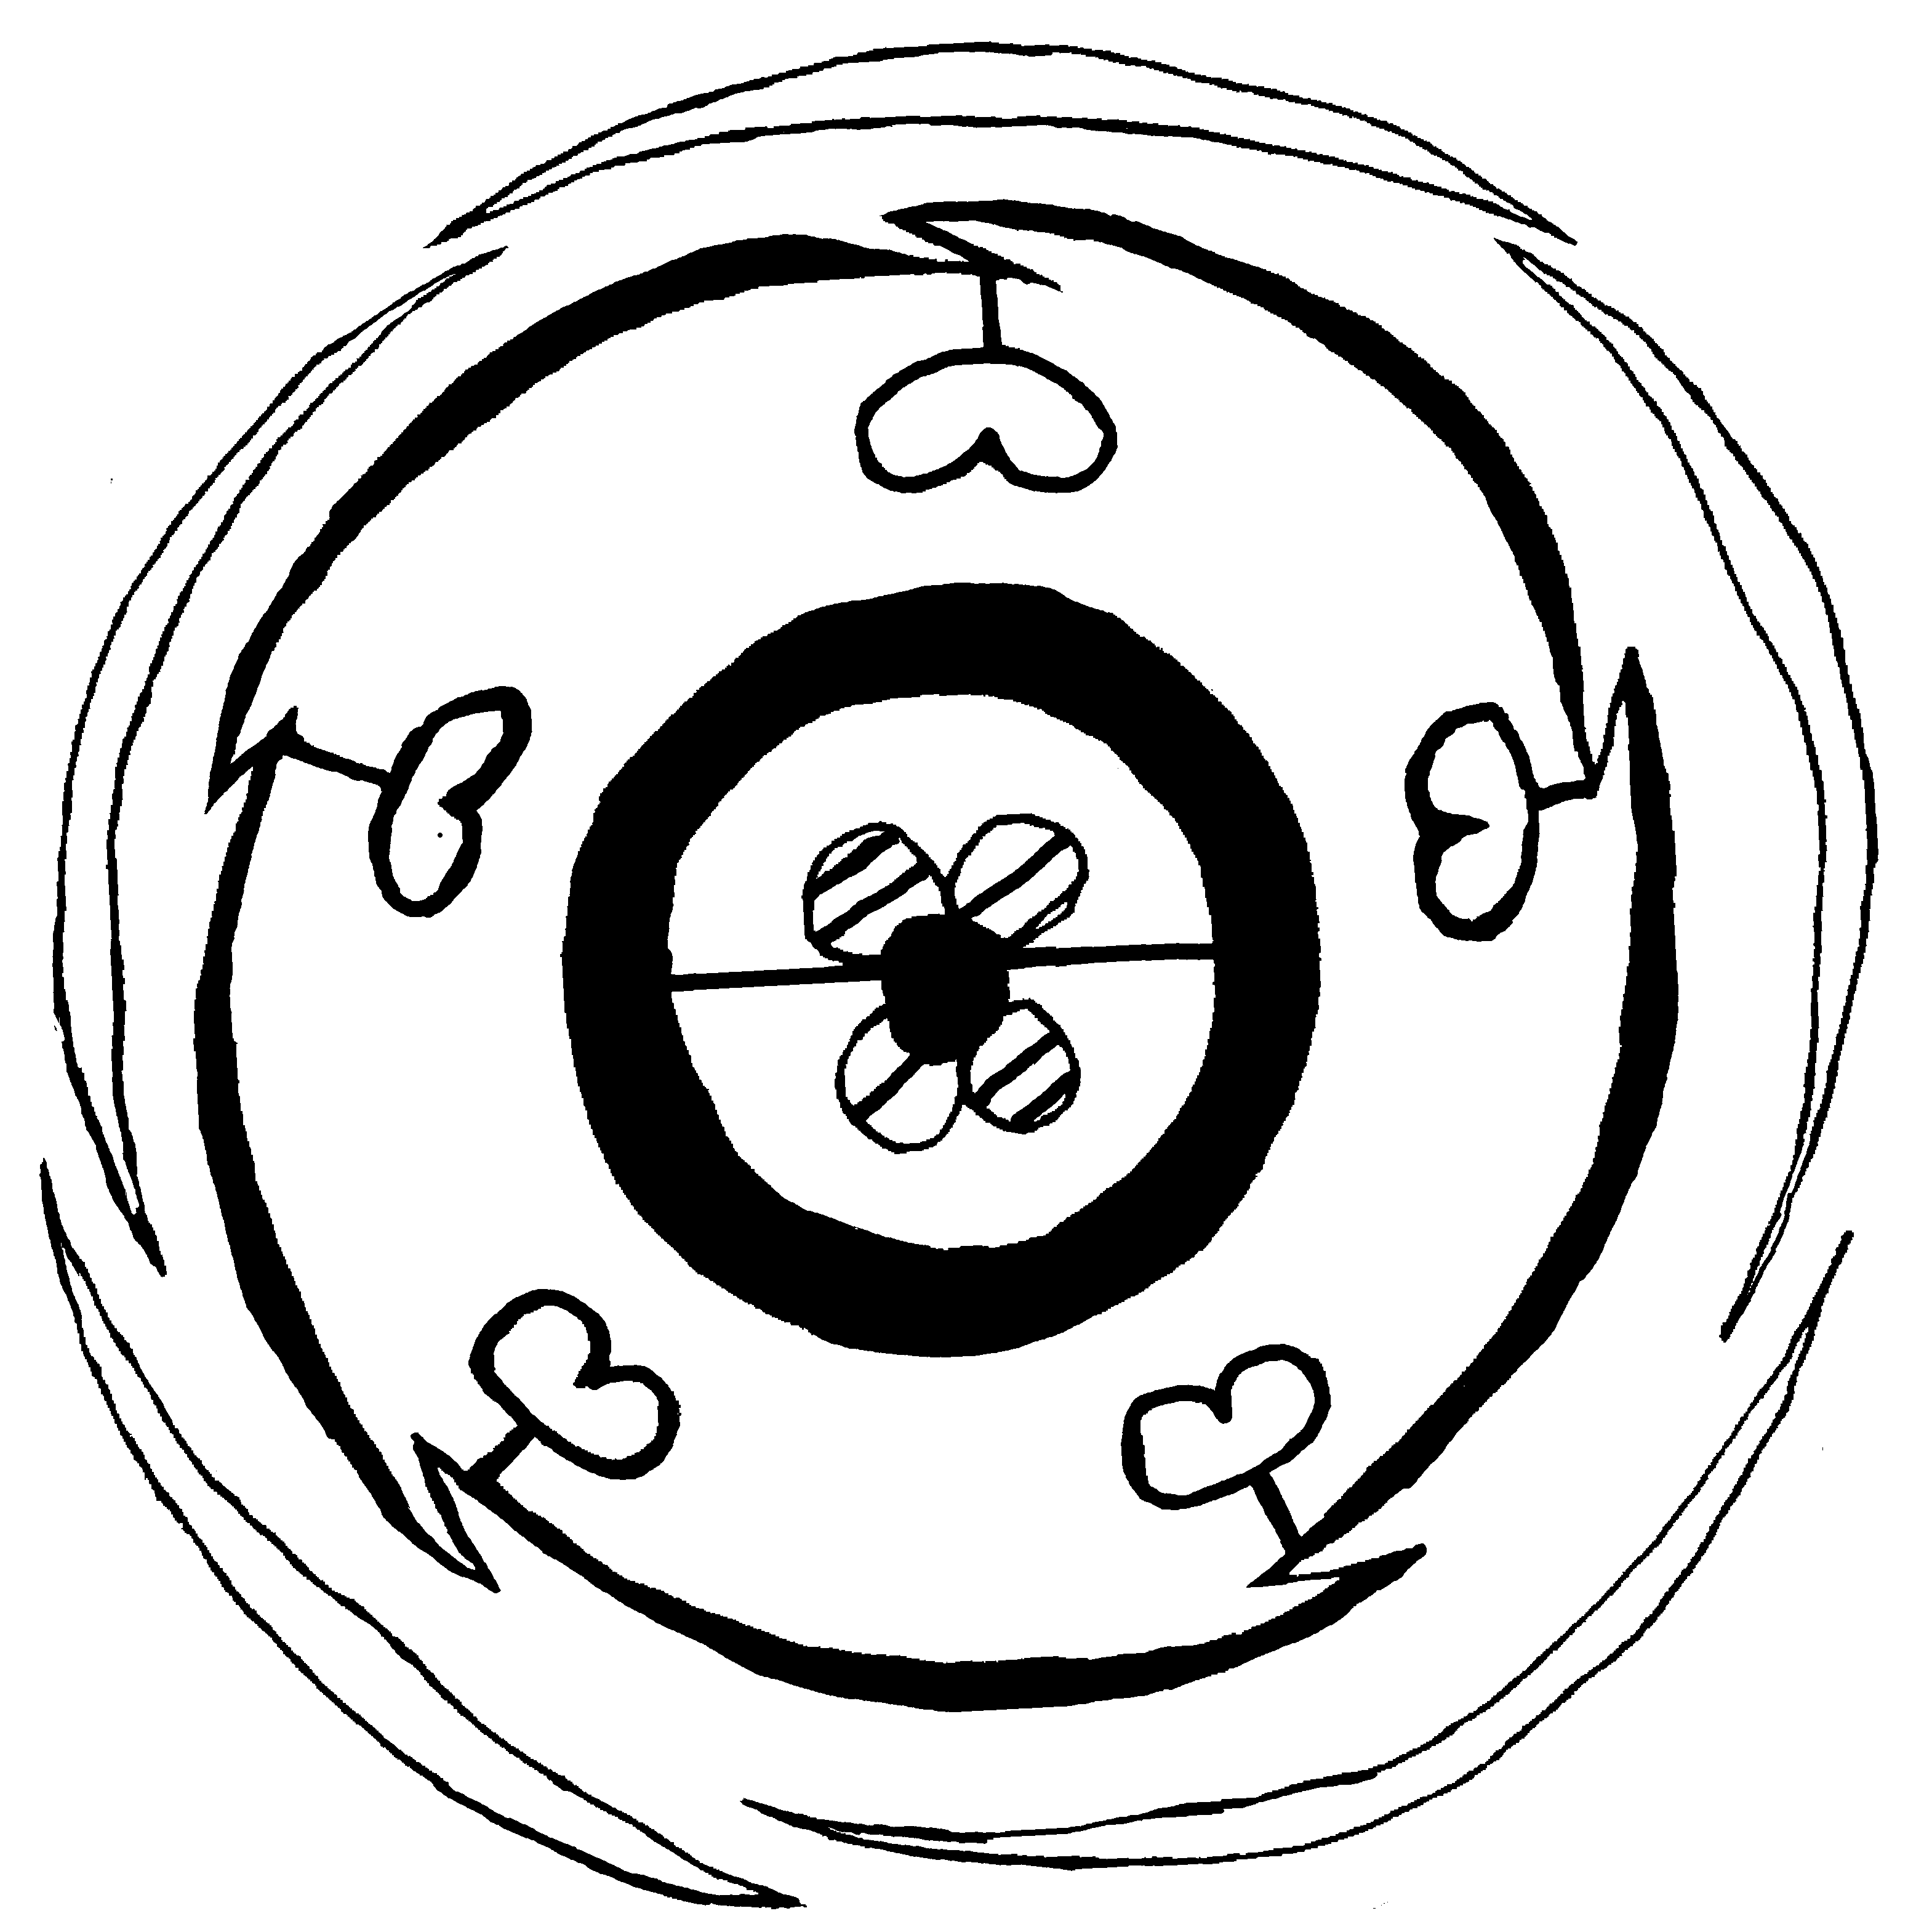
QCM 18. Cette fleur de Liseron des champs, Convolvulus arvensis :
A - est actinomorphe et bisexuée
B - est tétracyclique
C - présente des étamines extrorses épipétales
D - présente une corole dialysépale
E - présente un calice gamosépale
est aussi pentamère
introrses alternipétales
gamopétale
dialysépale

Slide 10
QCM 19. La capsule :
A - est le fruit habituel des Convolvulacées
B - est un fruit sec constitué d’un seul carpelle théoriquement déhiscent par deux
fentes
C - est un fruit sec indéhiscent dont la graine est directement accolée à l’endocarpe
D - est un fruit sec théoriquement déhiscent composé d’au moins deux carpelles
E - présente une déhiscence paraplacentaire chez les silicules
la gousse
le caryopse

Slide 11
QCM 20. la Patate douce
A - a pour nom Solanum tuberosum
B - est comestible par un bulbe
C - est une Convolvulacée
D - est une Ipomée
E - présente des parties souterraines psychotropes
Ipomoea tuberosa
tubercule

